Slide 1
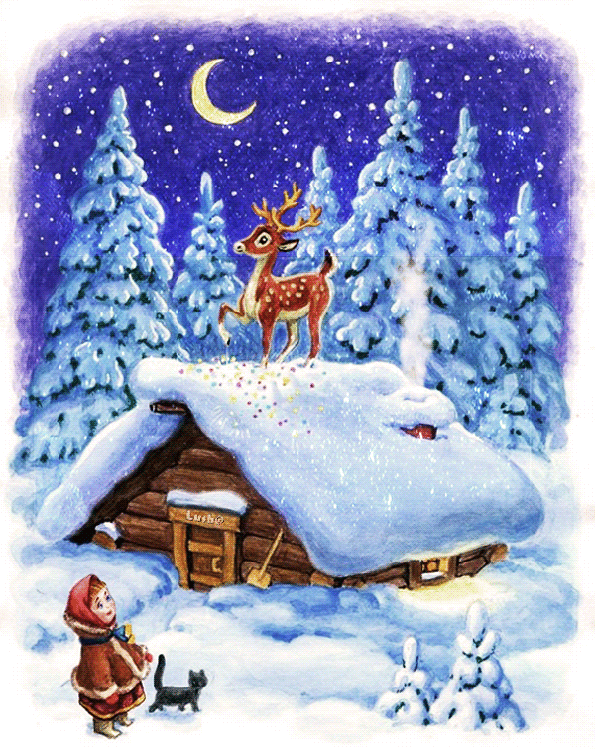
Муниципальное автономное дошкольное образовательное учреждение «Детский сад №40»
Викторина по сказу«Серебряное
Копытце» п. бажова
Составила:
Дроздова Анастасия Сергеевна
Верхняя Пышма
Июль 2018г

Slide 2
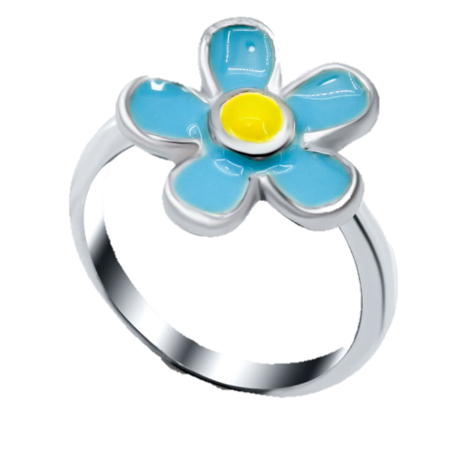
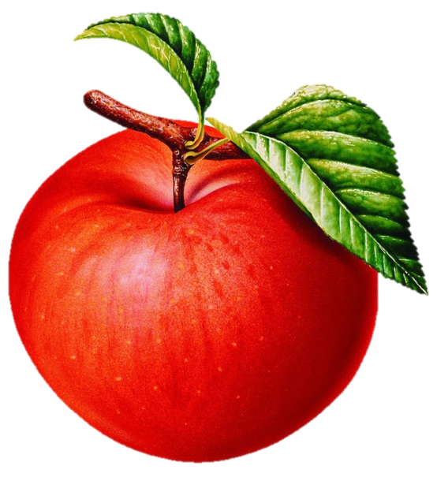
Продолжи название сказа П. Бажова серебряное...
Кольцо
Копытце
Яблоко

Slide 3
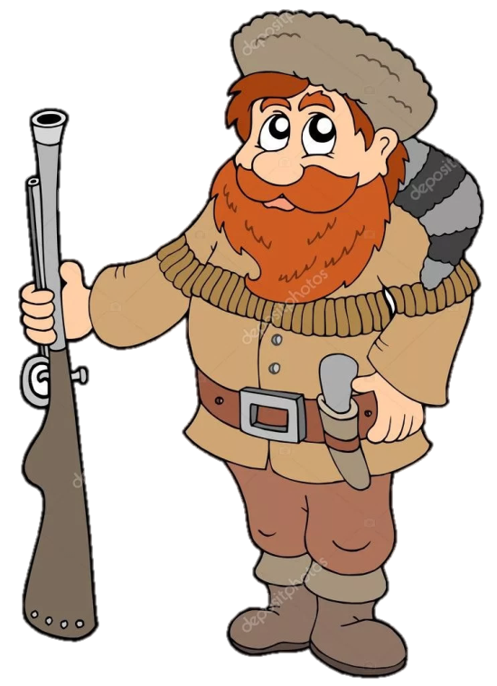
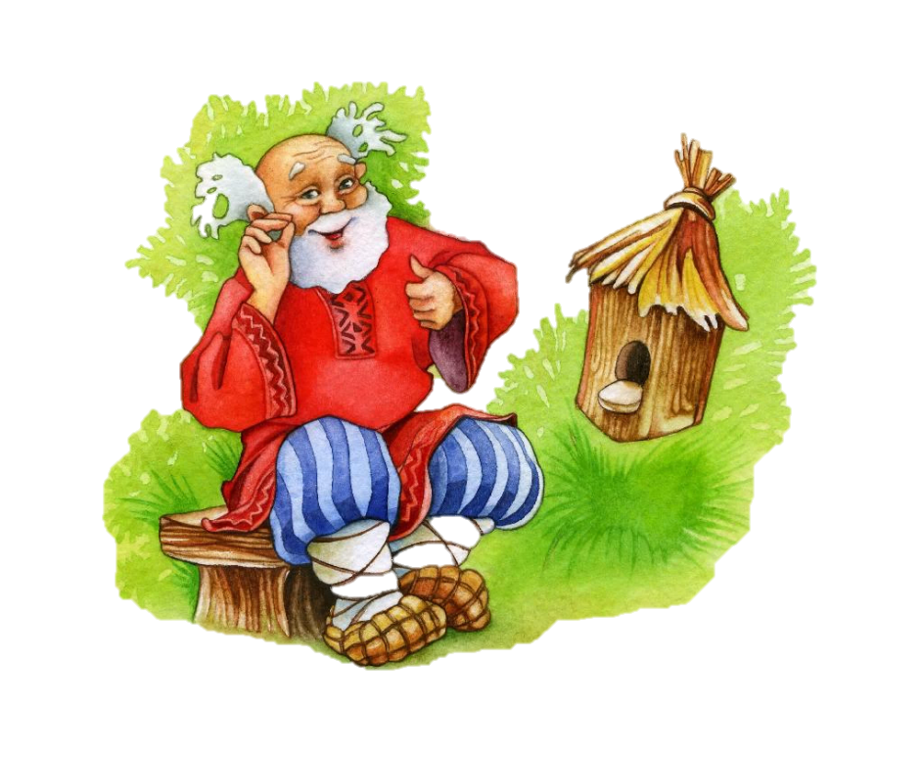
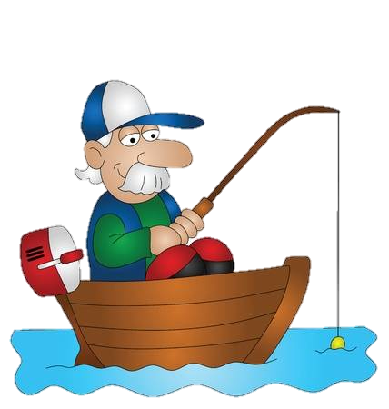
Кем был старик в сказке?
Охотник
Рыбак
Пчеловод

Slide 4
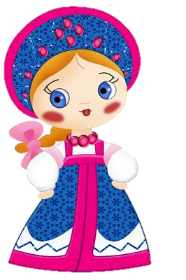
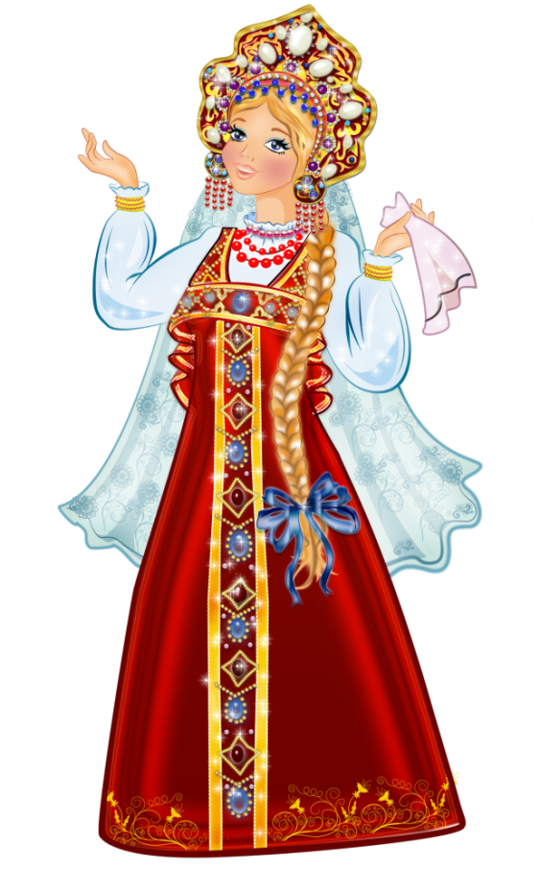
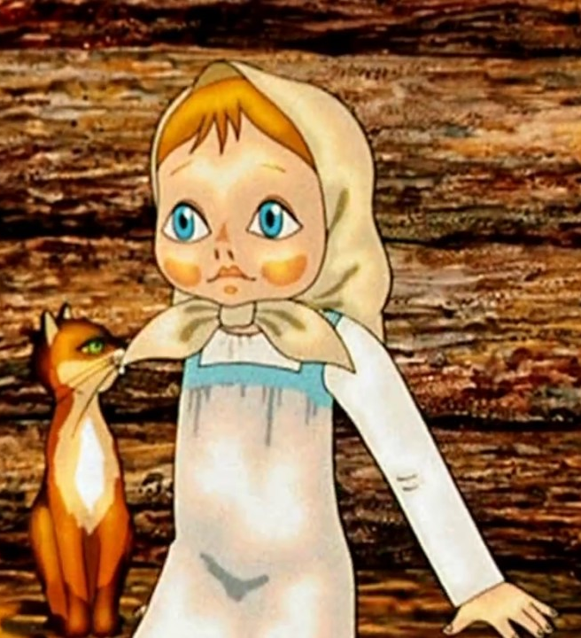
Как звали девочку?
Марьюшка
Даренка
Аленка

Slide 5
Сколько лет было Даренки?
2
5
3

Slide 6
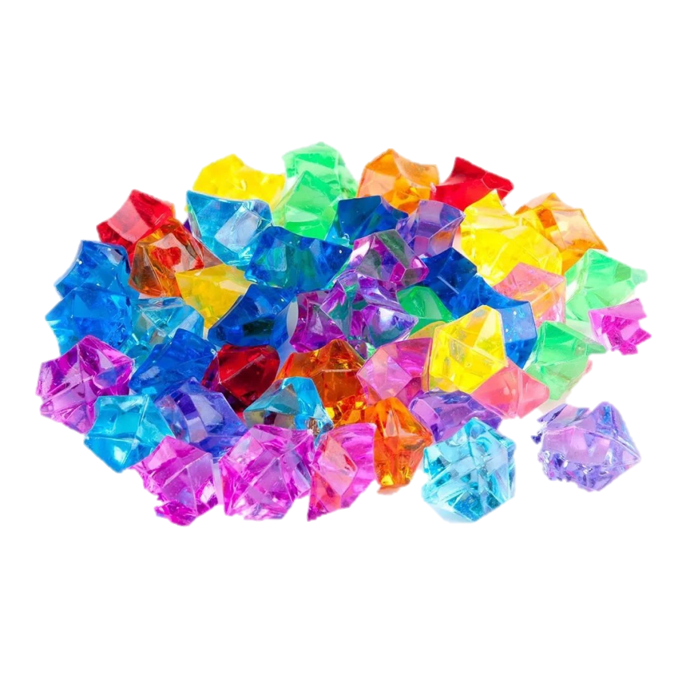
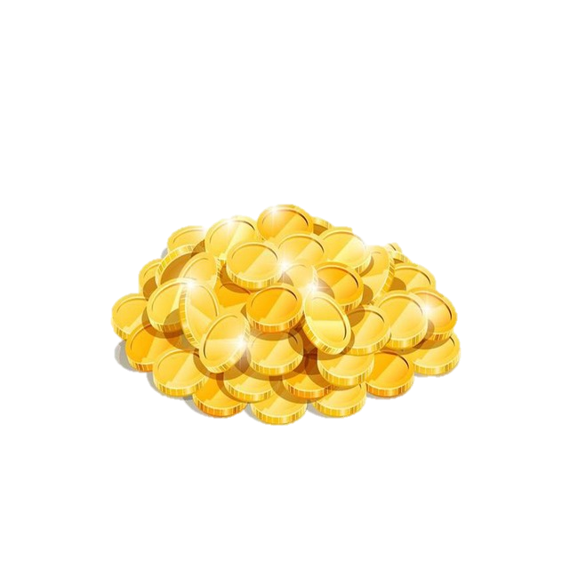
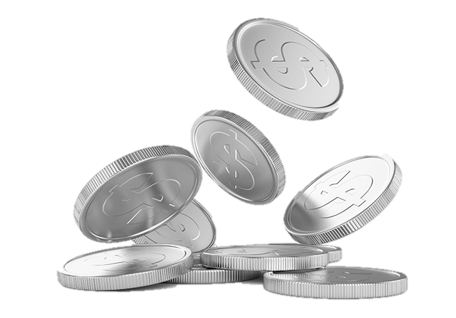
Что выбивал козлик копытцем?
Монетки серебряные
Разноцветные камушки
Золотые монетки

Slide 7
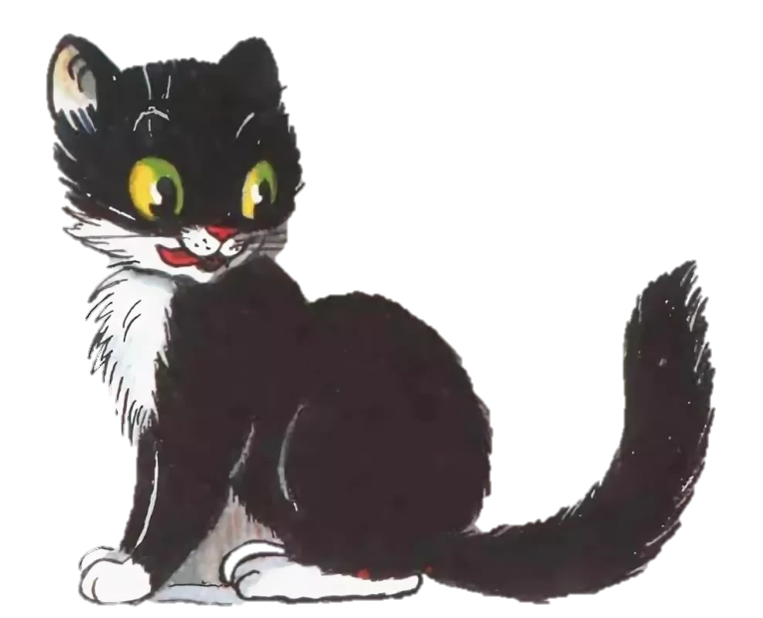
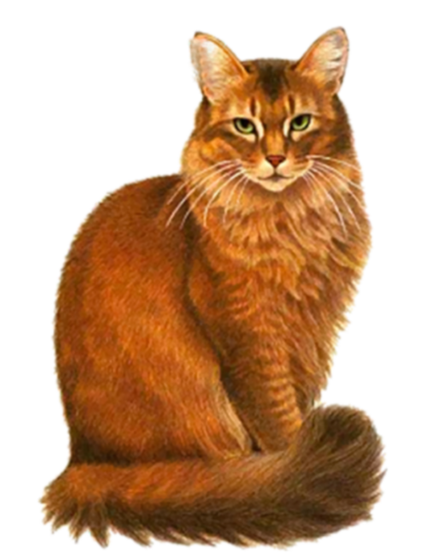
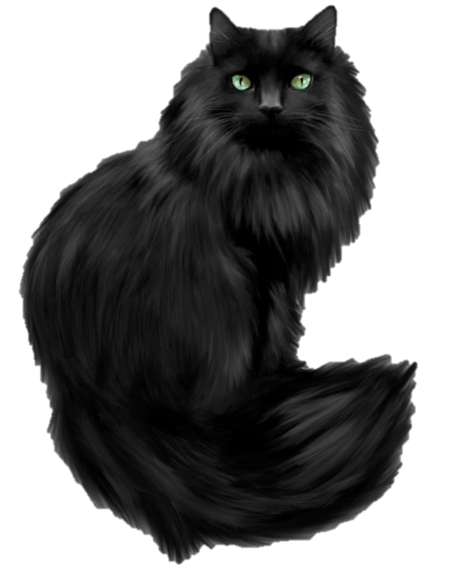
Какая кличка была у кошки?
Мурёнка
Муська
Маруська

Slide 8
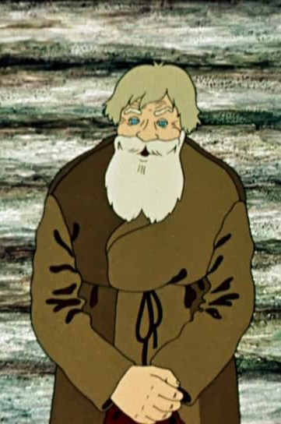
Кто все время приговаривал «Правильно говоришь»
Мурёнка
Даренка
Кокованя

Slide 9
Каким цветом была Муренка ?
Черная
Бурая
Белая

Slide 10
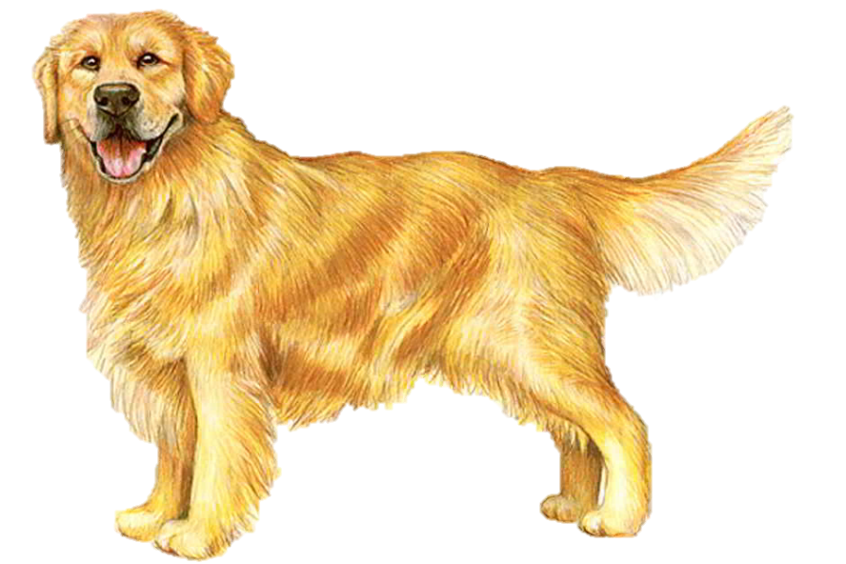
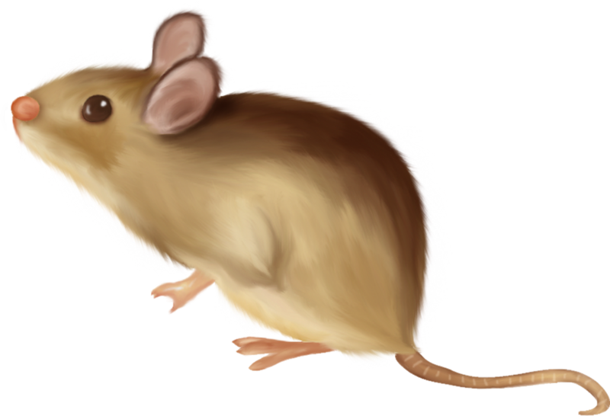
Что за зверек бегал вместе с серебряным Копытцем и исчез вместе с ним?
Собака
Кошка
Мышка

